Slide 1

2018 bijdrage luchtvaart aan N-depositie NL: 1,10%
0,62% EU
0,25 % Mondiaal-EU
3000 voet
0,13 % EU-NL
0,1 % NLse luchtvaart
Blauw: OPS-model
Zwart: EMEP model
Rood: EMEP/OPS

Slide 2
2018 bijdrage luchtvaart aan N-depositie NL in kg/ha/jr en mol/ha/jaar
0,88 kg/ha/jr of 19 mol/ha/jr
0,50 kg / 10.8 mol EU
0,20 kg / 4.4 mol Mondiaal-EU
3000 voet
0,10 kg / 2.3 mol EU-NL
0,08 kg / 1.8 mol NLse luchtvaart
Blauw: OPS-berekening
Zwart: EMEP (Met.no) en trendfactor
Rood: EMEP/OPS en trendfactor

Slide 3
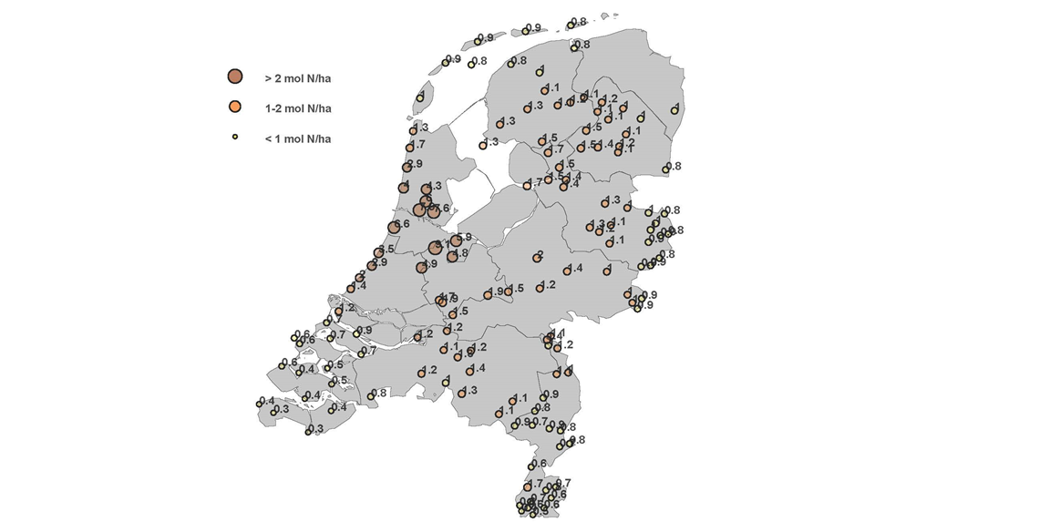
De depositiebijdrage van luchtvaart van vluchten van en naar Nederland (berekend tot een hoogte van 3000 ft)
3

Slide 4
Bronnen NOx luchtvaart NL <3000ft
ER data 1990-2017 NOx [ton] | 2015 | 2017
Totaal NL | 359.200 | 338.200
Totaal luchtvaart | 3.391 | 3.707 | 100%
Climb Out | 1370 | 1.510 | 41%
Take Off | 855 | 946 | 26%
Approach | 470 | 512 | 14%
Idle | 357 | 396 | 11%
GSE | 232 | 222 | 6%
APU | 106 | 121 | 3%
Ter ondersteuning bespreking Cie Stikstof 4 december 2019 en nagezonden sheets

